Slide 1







Slide 2




Slide 3



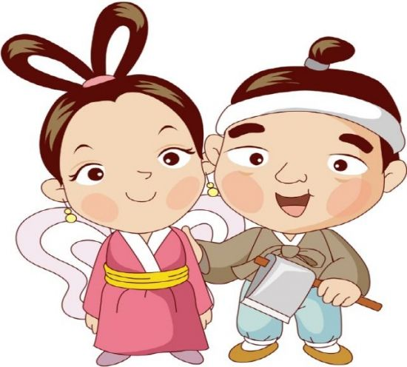


Slide 4
Luật chơi:
Chia lớp làm 2 đội chơi (mỗi đội 4 – 5 bạn). Mỗi thành viên đóng vai anh tiều phu tốt bụng.
Chuẩn bị các đốt tre, trên mỗi đốt tre có dán các vế câu ghép. Mỗi vế câu ghép tượng trưng cho một đốt tre mà bụt tặng cho anh tiều phu nghèo. Khi quản trò hô "khắc nhập” các thành viên trong đội phải nhanh tay ghép các vế câu trên các đốt tre lại với nhau để tạo câu ghép. Đội chiến thắng là đội ghép được nhiều, nhanh, đúng các đốt tre (thành các câu ghép), giúp anh nông dân có cuộc sống ấm no, đủ đầy.

Slide 5


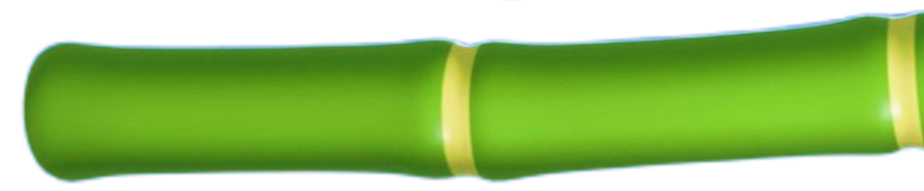


thì tôi đã được đi dã ngoại.
Giá mà tôi không bị ốm
Trời càng nắng
Cuộc thi càng khó
hoa phượng càng nở đỏ rực.
Mặc dù hoàn cảnh khó khăn
nhưng bạn Nam vẫn học tốt.
học sinh càng đua nhau tranh tài

Slide 6


Slide 7


Slide 8

Tìm câu ghép trong mỗi đoạn văn dưới đây:
a.(1) Bắc Giang để lại cho tôi ấn tượng về cảnh sắc miền trung du đầy thú vị. (2) Những ngọn đồi thoai thoải, ngọn nọ gối lên ngọn kia. (3) Con đường mòn son đỏ quanh co, ẩn hiện trên triền đồi. (4) Những cây khế rừng lúc lỉu chùm quả chát chát chua chua, những cây mâm xôi chi chít quả đỏ chót, ngọt lịm.
(Theo Trần Hoài Dương)
b. (1) Trên đảo, mỗi ngày trẻ em đều nô nức tới trường. (2) Vùng đảo thiêng liêng nơi đầu sóng ngọn gió có bao nhiêu điều đặc biệt thì các em cũng có bấy nhiêu trải nghiệm thú vị. (3) Sau những giờ học ở trường, các em cùng thầy giáo đi bơi, đi câu cá,... (4) Hễ trò gặp bài toán nào khó thì chúng lập tức chạy ngay qua nhà thầy. (5) Chúng thường được thầy giảng giải cho rất kĩ lưỡng. (6) Mỗi trường học trên đảo chỉ có hai thầy giáo và các thầy kiêm quản từ lớp Một đến lớp Năm.
(Bùi Tiểu Quyên)

Slide 9

- Đọc các đoạn văn.
- Thảo luận cặp đôi.
- Tìm câu ghép.

Slide 10


Slide 11
Câu ghép trong mỗi đoạn văn là:
a. (1) Bắc Giang để lại cho tôi ấn tượng về cảnh sắc miền trung du đầy thú vị. (2) Những ngọn đồi thoai thoải, ngọn nọ gối lên ngọn kia. (3) Con đường mòn son đỏ quanh co, ẩn hiện trên triền đồi. (4) Những cây khế rừng lúc lỉu chùm quả chát chát chua chua, những cây mâm xôi chi chít quả đỏ chót, ngọt lịm.
(Theo Trần Hoài Dương)

Slide 12
Câu ghép trong mỗi đoạn văn là:
b. (1) Trên đảo, mỗi ngày trẻ em đều nô nức tới trường. (2) Vùng đảo thiêng liêng nơi đầu sóng ngọn gió có bao nhiêu điều đặc biệt thì các em cũng có bấy nhiêu trải nghiệm thú vị. (3) Sau những giờ học ở trường, các em cùng thầy giáo đi bơi, đi câu cá,... (4) Hễ trò gặp bài toán nào khó thì chúng lập tức chạy ngay qua nhà thầy. (5) Chúng thường được thầy giảng giải cho rất kĩ lưỡng. (6) Mỗi trường học trên đảo chỉ có hai thầy giáo và các thầy kiêm quản từ lớp Một đến lớp Năm.
(Bùi Tiểu Quyên)

Slide 13

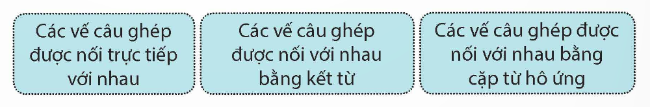

Xếp các câu ghép tìm được ở bài tập 1 vào nhóm thích hợp.

Slide 14
Các câu ghép trong mỗi đoạn văn ở bài tập 1 là:
a. (2) Những ngọn đồi thoai thoải, ngọn nọ gối lên ngọn kia.
(4) Những cây khế rừng lúc lỉu chùm quả chát chát chua chua, những cây mâm xôi chi chít quả đỏ chót, ngọt lịm.
b. (2) Vùng đảo thiêng liêng nơi đầu sóng ngọn gió có bao nhiêu điều đặc biệt thì các em cũng có bấy nhiêu trải nghiệm thú vị.
(4) Hễ trò gặp bài toán nào khó thì chúng lập tức chạy ngay qua nhà thầy.
(6) Mỗi trường học trên đảo chỉ có hai thầy giáo và các thầy kiêm quản từ lớp Một đến lớp Năm.

Slide 15
- Đọc các câu ghép.
- Thảo luận cặp đôi.
- Xếp các câu ghép vào nhóm thích hợp.

Slide 17

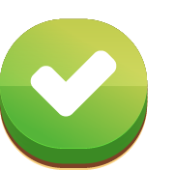
(2) Những ngọn đồi thoai thoải, ngọn nọ gối lên ngọn kia.

Slide 18
(4) Những cây khế rừng lúc lỉu chùm quả chát chát chua chua, những cây mâm xôi chi chít quả đỏ chót, ngọt lịm.

Slide 19
(2) Vùng đảo thiêng liêng nơi đầu sóng ngọn gió có bao nhiêu điều đặc biệt thì các em cũng có bấy nhiêu trải nghiệm thú vị.

Slide 20
(4) Hễ trò gặp bài toán nào khó thì chúng lập tức chạy ngay qua nhà thầy.

Slide 21
(6) Mỗi trường học trên đảo chỉ có hai thầy giáo và các thầy kiêm quản từ lớp Một đến lớp Năm.

Slide 22


Đặt 1 – 2 câu ghép nêu ý kiến của em về việc giữ gìn lớp học sạch, đẹp. Xác định các vế trong câu ghép em vừa đặt.
Ví dụ:
Để lớp học luôn sạch đẹp, nếu bạn vô tình làm rơi tờ giấy nháp xuống sàn nhà thì bạn hãy nhặt nó lên ngay.

Slide 23

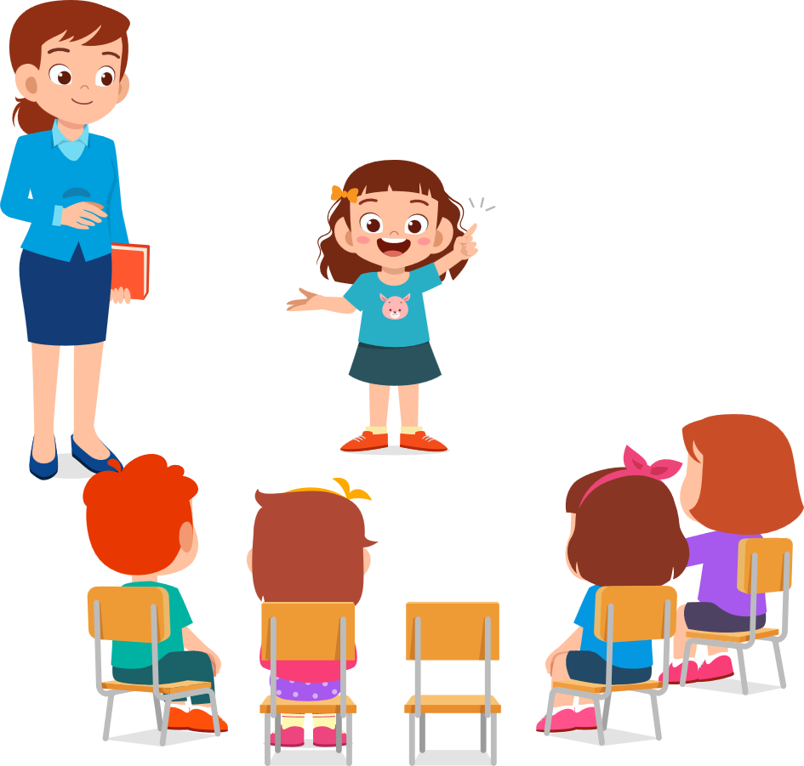

Slide 24



Chia sẻ nội dung đã học cùng người thân.
Chuẩn bị nội dung bài mới.

Slide 25


